Slide 1


חידוד ישראלי
לְכִתּוֹת א׳-ג׳
החטיבה לחינוך ולקהילה,
קרן קימת לישראל

Slide 2



הָעַצְמָאוּת שֶׁלִּי
בְּאֵילוּ תְּחוּמִים בְּחַיַּי אֲנִי עַצְמָאִי/ת?

Slide 3

חידוד
ישראלי
בְּיוֹם הָעַצְמָאוּת אָנוּ חוֹגְגִים אֶת הֲקָמַת מְדִינַת יִשְׂרָאֵל.
בה' בְּאִיָּר תש"ח (14 בְּמַאי 1948) הֻכְרַז עַל הֲקָמָתָהּ שֶׁל מְדִינָה יְהוּדִית בְּאֶרֶץ יִשְׂרָאֵל.
צילום של בן גוריון מכריז על הקמתה של מדינת ישראל
ברקע העמוד איור של פטיש פלסטיק ועליו דגל ישראל

Slide 4

חידוד
ישראלי
עַד שְׁנַת 1948 לֹא הָיְתָה לָעָם הַיְּהוּדִי מְדִינָה מִשֶּׁלּוֹ. הַיְּהוּדִים חָיוּ בִּמְדִינוֹת שׁוֹנוֹת בָּעוֹלָם, וּלְאֵלּוּ שֶׁחָיוּ בְּיִשְׂרָאֵל לֹא הָיְתָה עַצְמָאוּת.
הֵם חָיוּ תַּחַת שִׁלְטוֹן שֶׁל עַם אַחֵר – קֹדֶם הַתּוּרְכִּים וְאַחַר כָּךְ הַבְּרִיטִים (הָאַנְגְּלִים).
משפחה מביטה בחגיגות הכרזת המדינה מהחלון
איור של מגדל דויד וסמל המנורה

Slide 5

חידוד
ישראלי
יוֹם הָעַצְמָאוּת מְצַיֵּן אֶת יוֹם הַהֲקָמָה שֶׁל מְדִינַת יִשְׂרָאֵל.
הַמְּדִינָה הוּקְמָה בִּזְכוּת הָעֲבוֹדָה הַקָּשָׁה שֶׁל יְהוּדִים רַבִּים, בָּאָרֶץ וּבְחוּץ לָאָרֶץ. יְהוּדִים אֵלֶּה הִקְדִּישׁוּ אֶת חַיֵּיהֶם כְּדֵי שֶׁלַּיְּהוּדִים הַמְּפֻזָּרִים בָּעוֹלָם תִּהְיֶה מְדִינָה מִשֶּׁלָּהֶם,
שֶׁיּוּכְלוּ לָבוֹא אֵלֶיהָ וְלִחְיוֹת בָּהּ.
איור של פועלים עבריים

Slide 6

מִי יוֹצֵא דֹּפֶן?
חידוד
ישראלי

Slide 7


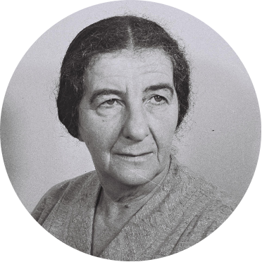
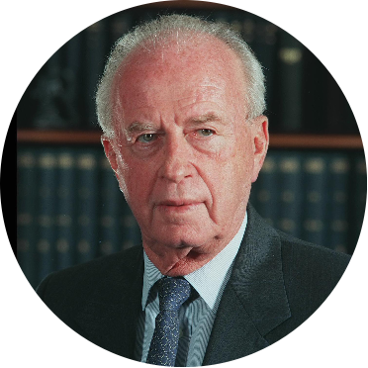

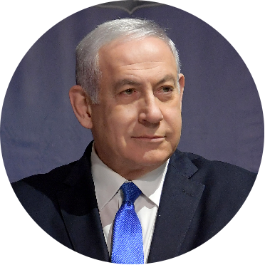
מִי יוֹצֵא דֹּפֶן?
חידוד
ישראלי
גּוֹלְדָה מֵאִיר
יִצְחָק רַבִּין
רְאוּבֵן רִיבְלִין
בִּנְיָמִין נְתַנְיָהוּ

Slide 8




חידוד
ישראלי
אֵיזוֹ הַמְצָאָה הִיא אֵינָהּ הַמְצָאָה יִשְׂרְאֵלִית?
טֵלֵפוֹן סֵלוּלָרִי
הֶחְסֵן נַיָּד
(דִּיסְק אוֹן קִי)
שְׁקֵדֵי מָרָק
דּוּד שֶׁמֶשׁ

Slide 9

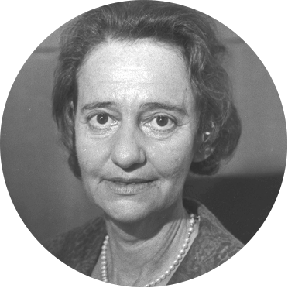


חידוד
ישראלי
מִי יוֹצֵאת דֹּפֶן?
רָחֵל (בְּלוּבְּשְׁטֵיְן)
הַמְּשׁוֹרֶרֶת
לֵאָה גּוֹלְדְּבֵּרְג
עָדָה יוֹנַת
נָעֳמִי שֶׁמֶר

Slide 10
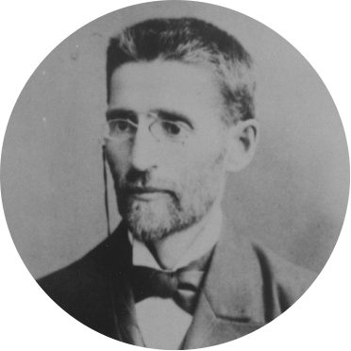
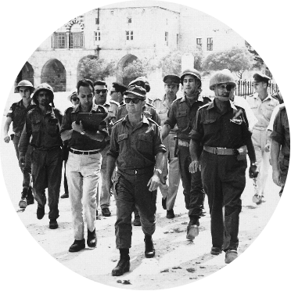
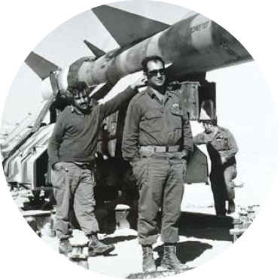
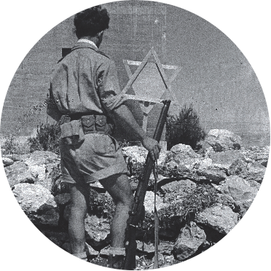
חידוד
ישראלי
אֵיזוֹ מִלְחָמָה יוֹצֵאת דֹּפֶן?
מִלְחֶמֶת
הַשָּׂפוֹת
מִלְחֶמֶת
שֵׁשֶׁת הַיָּמִים
מִלְחֶמֶת
יוֹם כִּפּוּר
מִלְחֶמֶת
הָעַצְמָאוּת

Slide 11

חידוד
ישראלי
מִי בַּתְּמוּנָה?

Slide 12
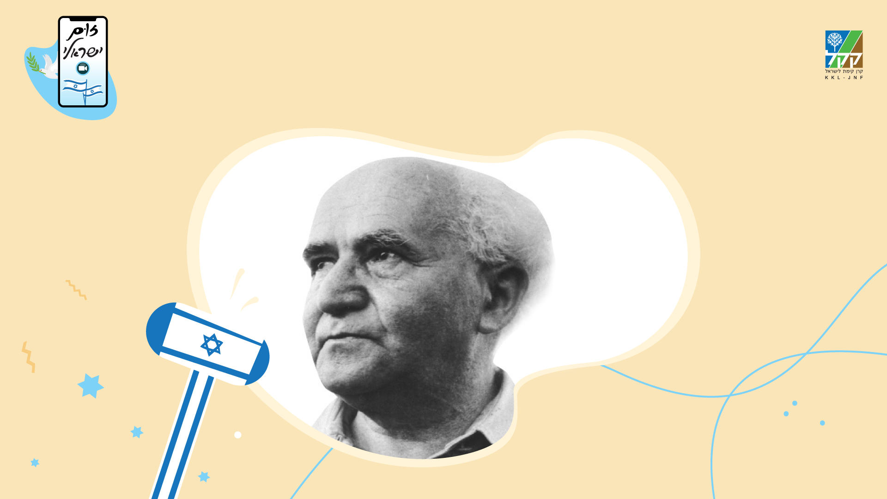
חידוד
ישראלי
מִי בַּתְּמוּנָה?

Slide 13
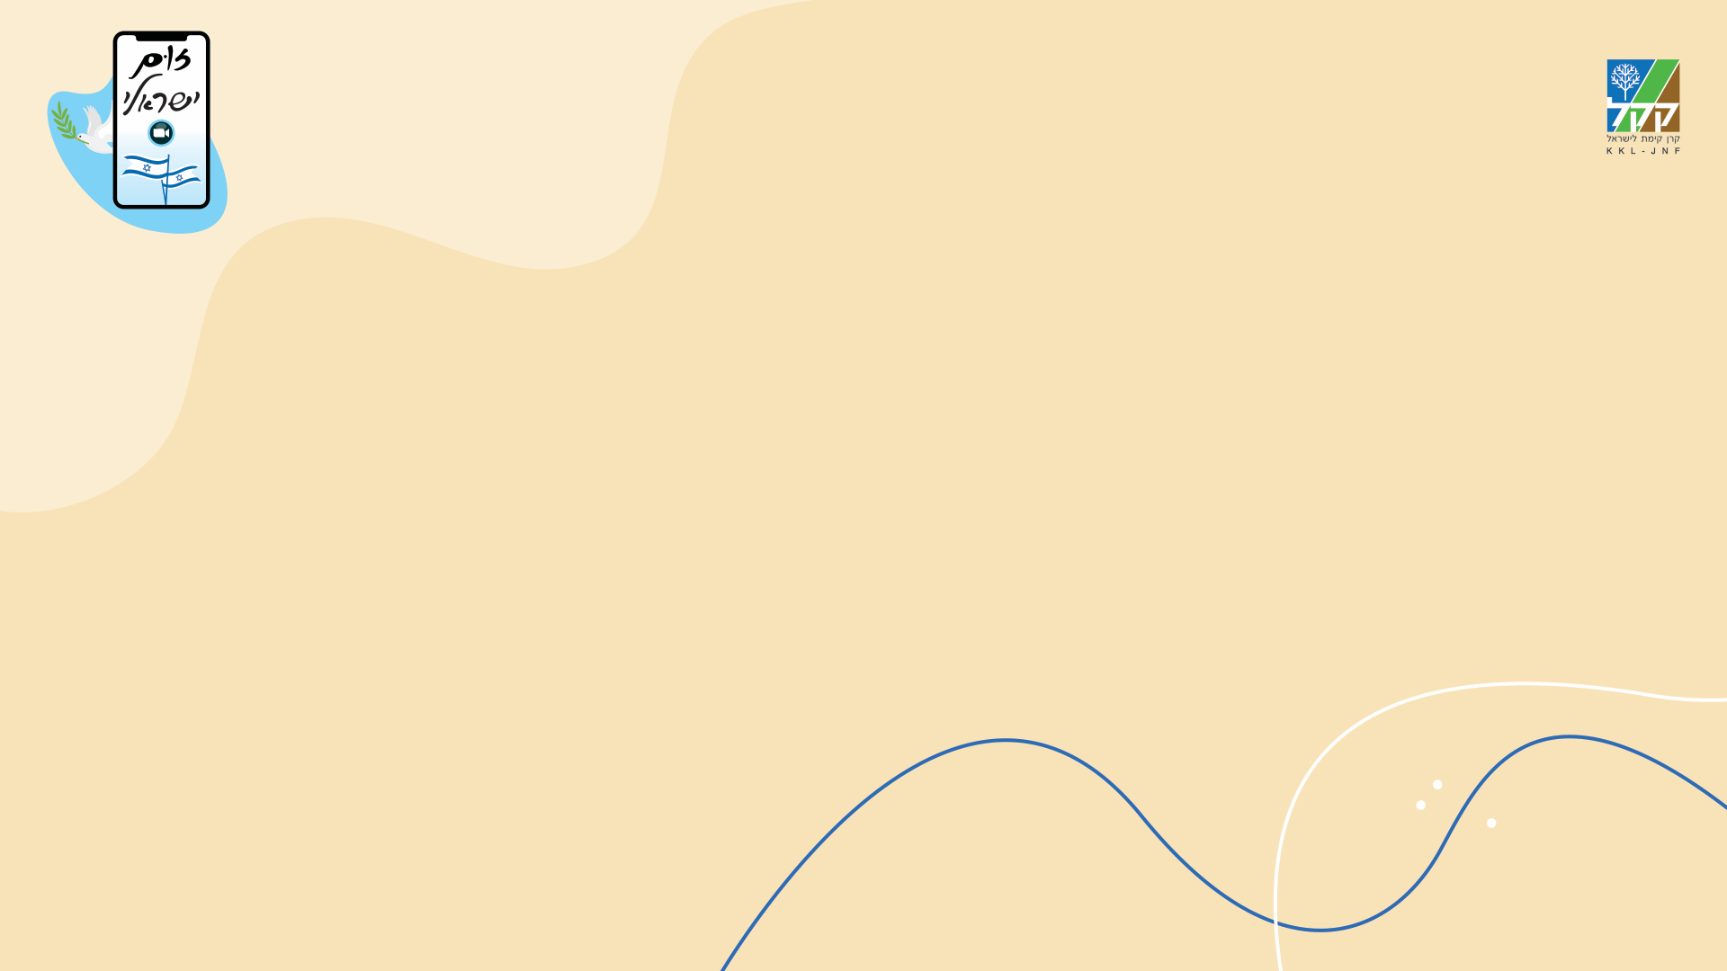
דָּוִד בֶּן גּוּרְיוֹן,
רֹאשׁ הַמֶּמְשָׁלָה הָרִאשׁוֹן שֶׁל מְדִינַת יִשְׂרָאֵל
חידוד
ישראלי

Slide 14
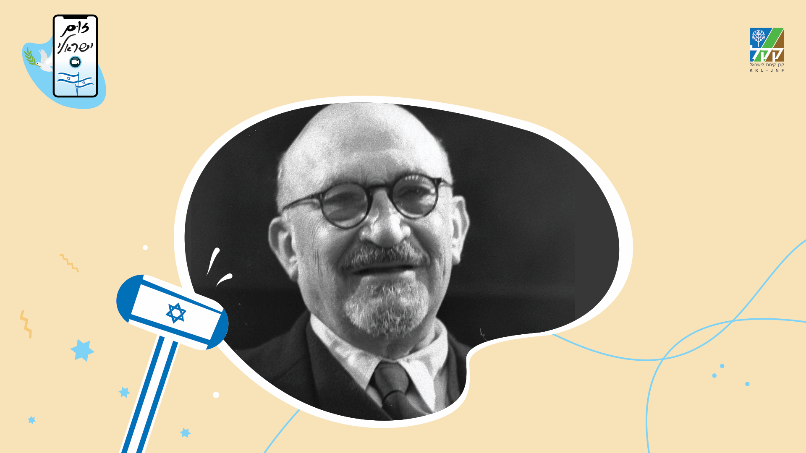
חידוד
ישראלי
מִי בַּתְּמוּנָה?

Slide 15
חַיִּים וַיְצְמָן,
הַנָּשִׂיא הָרִאשׁוֹן שֶׁל
מְדִינַת יִשְׂרָאֵל
חידוד
ישראלי

Slide 16

חידוד
ישראלי
אֵיזֶה הַר מוֹפִיעַ בַּתְּמוּנָה?

Slide 17
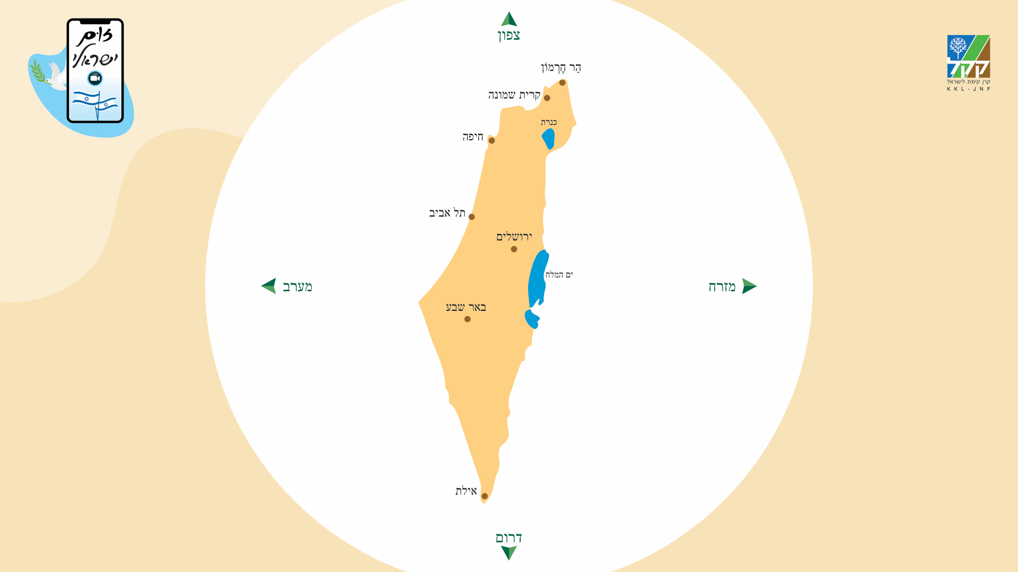

חידוד
ישראלי
הַר
חֶרְמוֹן

Slide 18
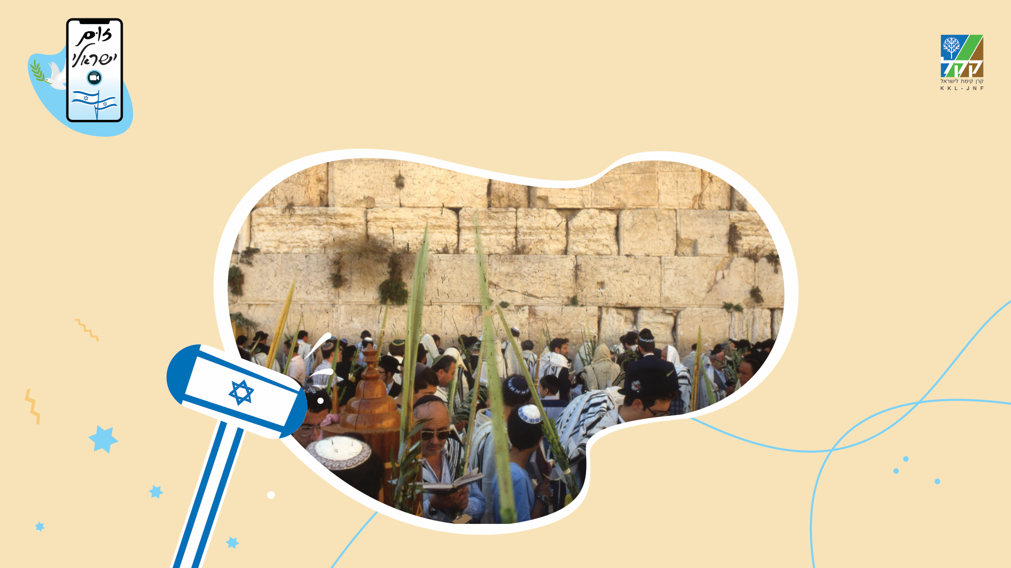
חידוד
ישראלי
אֵיזֶה מָקוֹם מוֹפִיעַ בַּתְּמוּנָה?

Slide 19

חידוד
ישראלי
הַכֹּתֶל
הַמַּעֲרָבִי

Slide 20
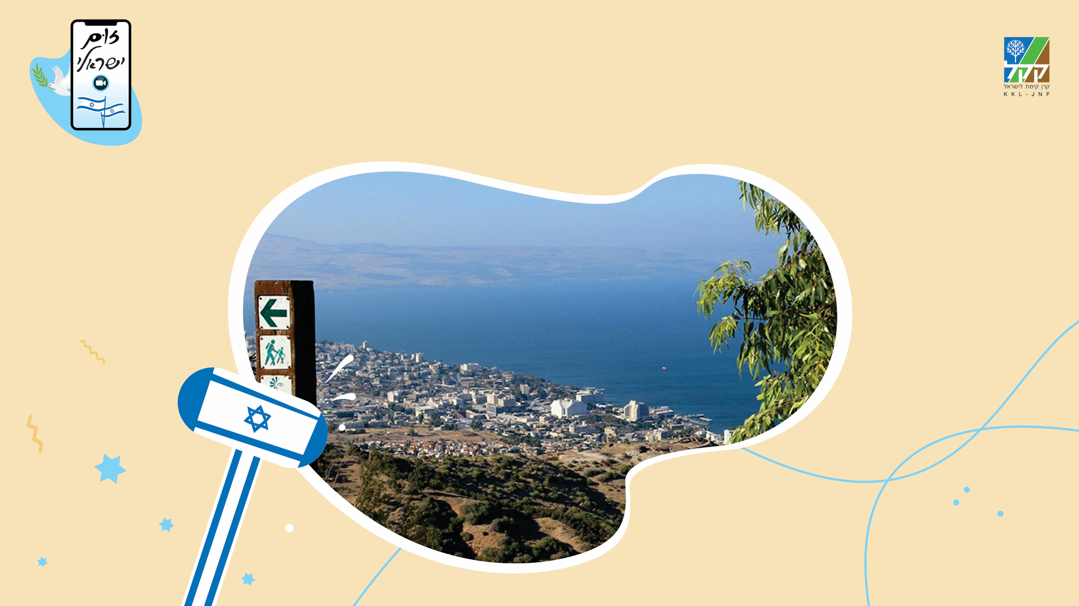
חידוד
ישראלי
אֵיזֶה מָקוֹם מוֹפִיעַ בַּתְּמוּנָה?

Slide 21

חידוד
ישראלי
הַכִּנֶּרֶת

Slide 22



חידוד
ישראלי

Slide 23

חידוד
ישראלי
מִי מִסְתַּתֵּר בַּצִּיּוּר?

Slide 24

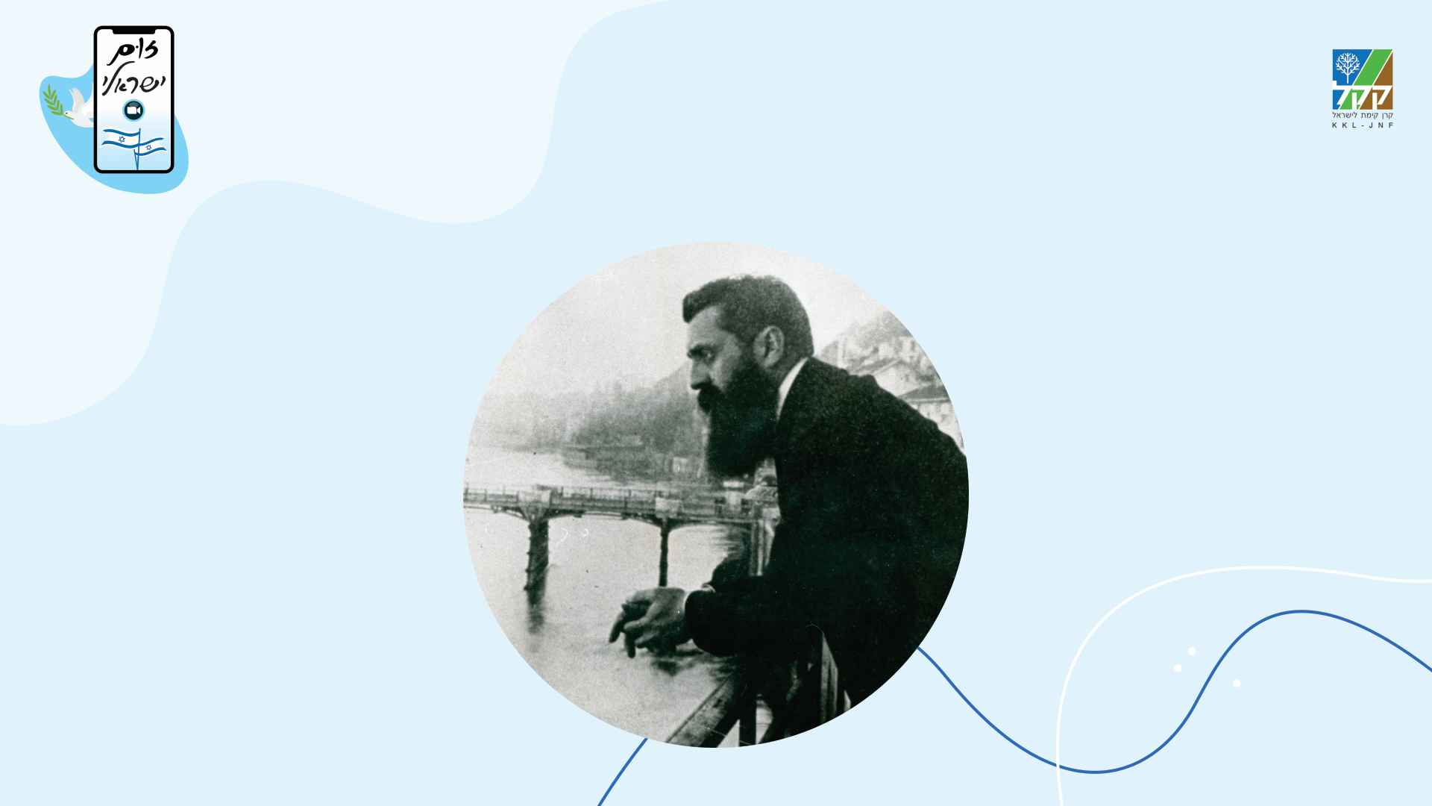
חידוד
ישראלי
מִי הָאִישִׁיּוֹת שֶׁמִּסְתַּתֶּרֶת
בְּחִידַת הַצִּיּוּרִים?
הֶרְצְל

Slide 25


חידוד
ישראלי
אֵיזֶה מֻשָּׂג מִסְתַּתֵּר
בְּחִידַת הַצִּיּוּרִים?
עַצְמָאוּת

Slide 26


חידוד
ישראלי
אֵיזֶה מֻשָּׂג מִסְתַּתֵּר
בְּחִידַת הַצִּיּוּרִים?
כָּחֹל וְלָבָן
Notes:
כחול ולבן

Slide 27

כָּחֹל-לָבָן – זָרִיז!
חידוד
ישראלי
רוּצוּ וְאִסְפוּ בַּבַּיִת כַּמָּה שֶׁיּוֹתֵר פְּרִיטִים כְּחֻלִּים וּלְבָנִים.
יֵשׁ לָכֶם שְׁתֵּי דַּקּוֹת!

Slide 28

חידוד
ישראלי
יַלְדֵי הַדְּגָלִים / נָעֳמִי גּוֹנֵן
כְּמוֹ בְּכָל שָׁנָה
בְּיוֹם הַהֻלֶּדֶת שֶׁל הַמְּדִינָה –
כָּל הַיְּלָדִים חוֹגְגִים וּמְבַלִּים
אוֹחֲזִים בְּדִיּוּק בְּאוֹתָם הַדְּגָלִים.
אַךְ לְכָל דֶּגֶל שֶׁאוֹחֶזֶת בּוֹ יָד
יֵשׁ תָּמִיד יֶלֶד יָחִיד וּמְיֻחָד.

Slide 29


חידוד
ישראלי

Slide 30
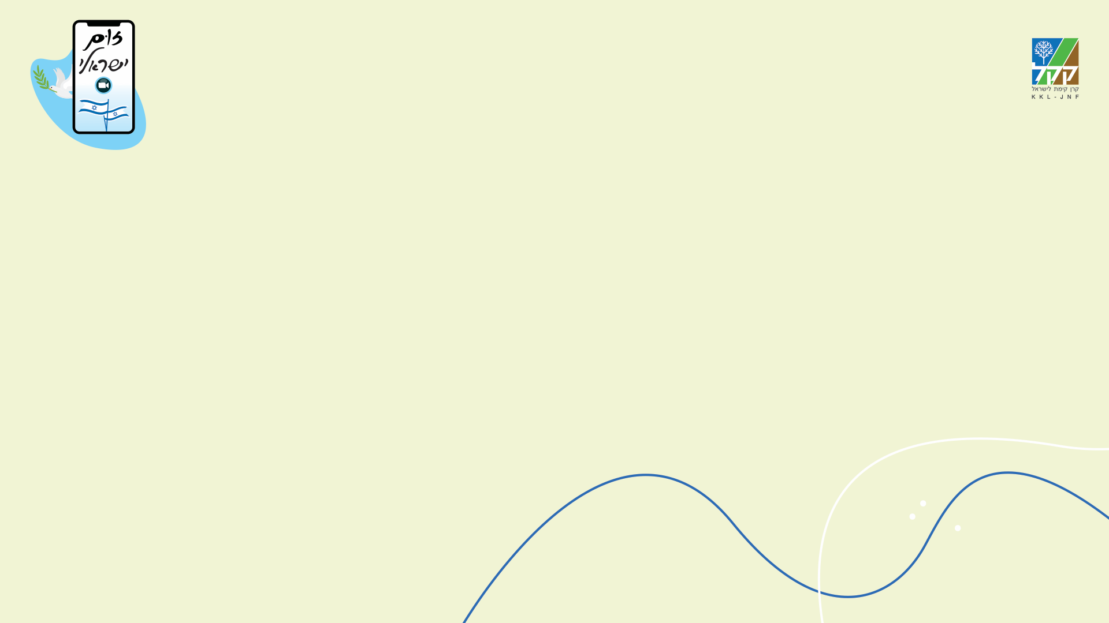
חידוד
ישראלי
מָה מְסַמְּלִים הַצְּבָעִים
חוּם, כָּחֹל וְיָרֹק
שֶׁבְּסֵמֶל קק״ל?

Slide 31
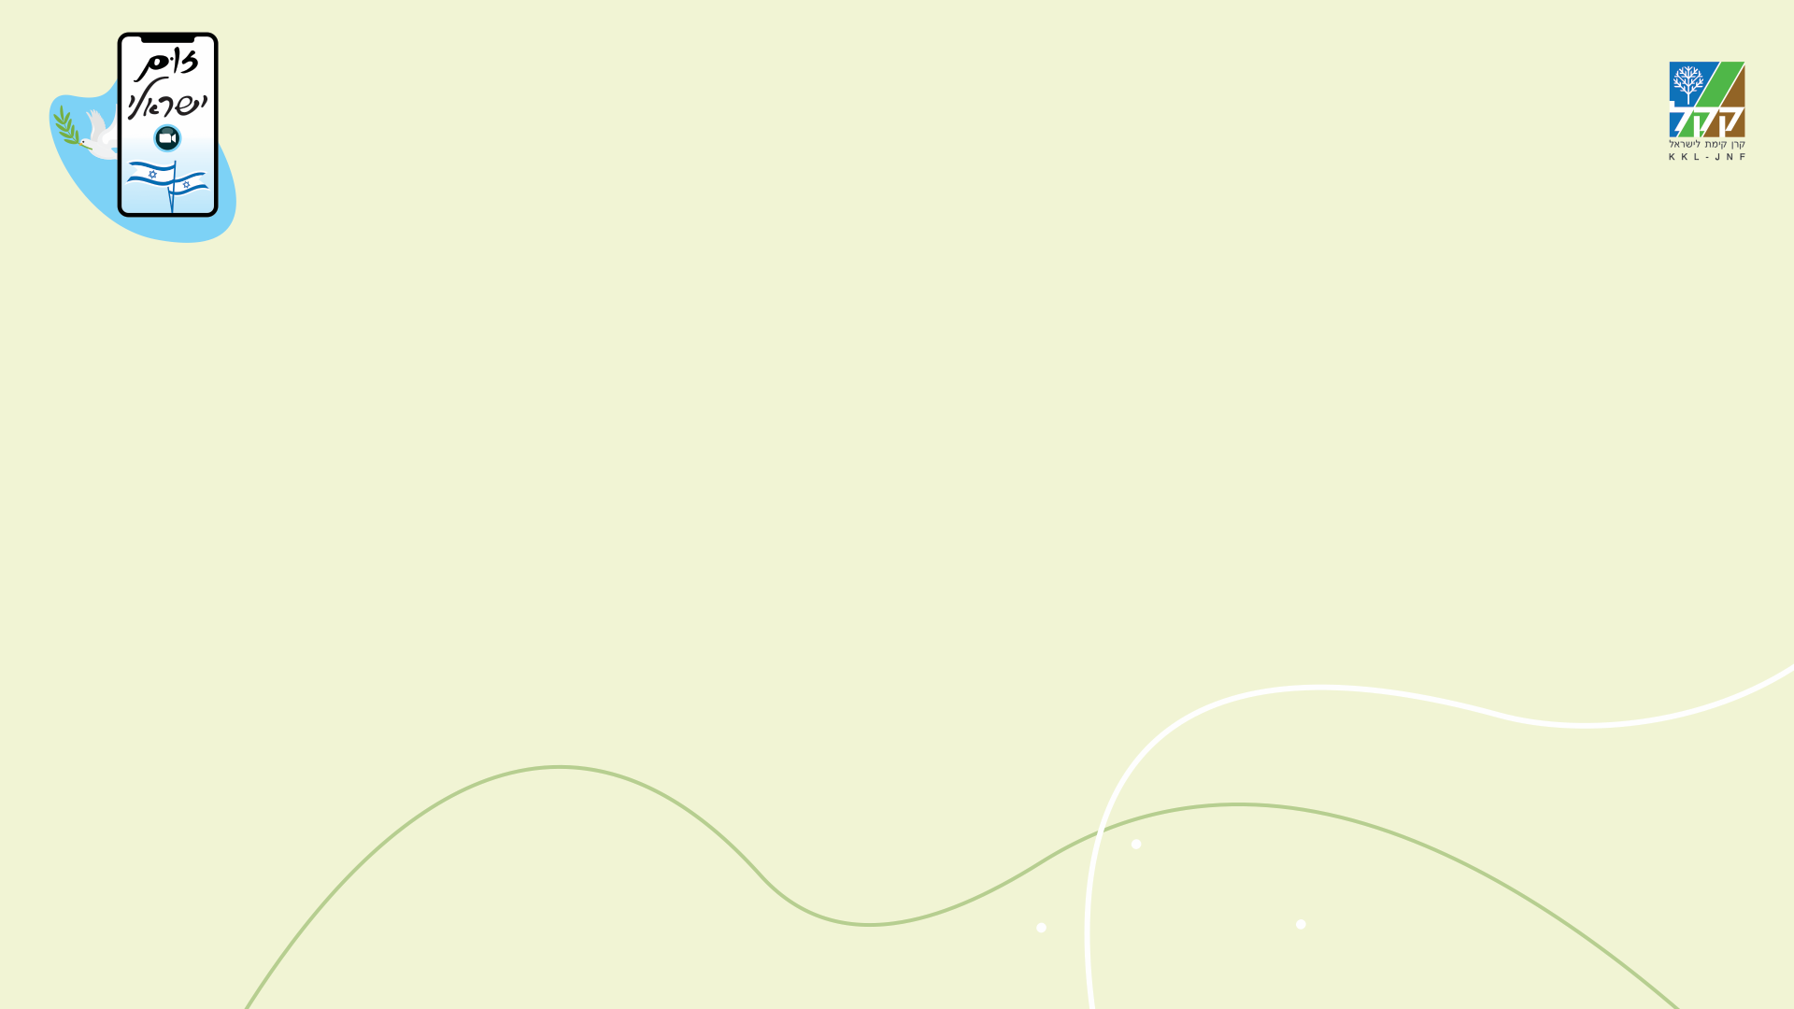



חידוד
ישראלי
חוּם
כָּחֹל
יָרֹק
רְכִישַׁת קַרְקָעוֹת
וְהִתְיַשְּׁבוּת
מַאַגְרֵי מַיִם
וְשִׁקּוּם נְחָלִים
יִעוּר וְאֵיכוּת
סְבִיבָה

Slide 32
חידוד
ישראלי
שֵׁם שֶׁל...

Slide 33

חידוד
ישראלי
שֵׁם שֶׁל עִיר

Slide 34

חידוד
ישראלי
שֵׁם שֶׁל הַר

Slide 35

חידוד
ישראלי
שֵׁם שֶׁל נַחַל

Slide 36

חידוד
ישראלי

Slide 37

חידוד
ישראלי
נָכוֹן אוֹ
לֹא נָכוֹן?

Slide 38



נָכוֹן אוֹ
לֹא נָכוֹן?
חידוד
ישראלי
בְּיִשְׂרָאֵל יֵשׁ מְקוֹמוֹת קְדוֹשִׁים לַיַּהֲדוּת, לַנַּצְרוּת וְלָאִסְלָאם.

Slide 39

נָכוֹן אוֹ
לֹא נָכוֹן?
חידוד
ישראלי
לְיִשְׂרָאֵל יֵשׁ הֶסְכֵּם שָׁלוֹם עִם מִצְרַיִם.

Slide 40
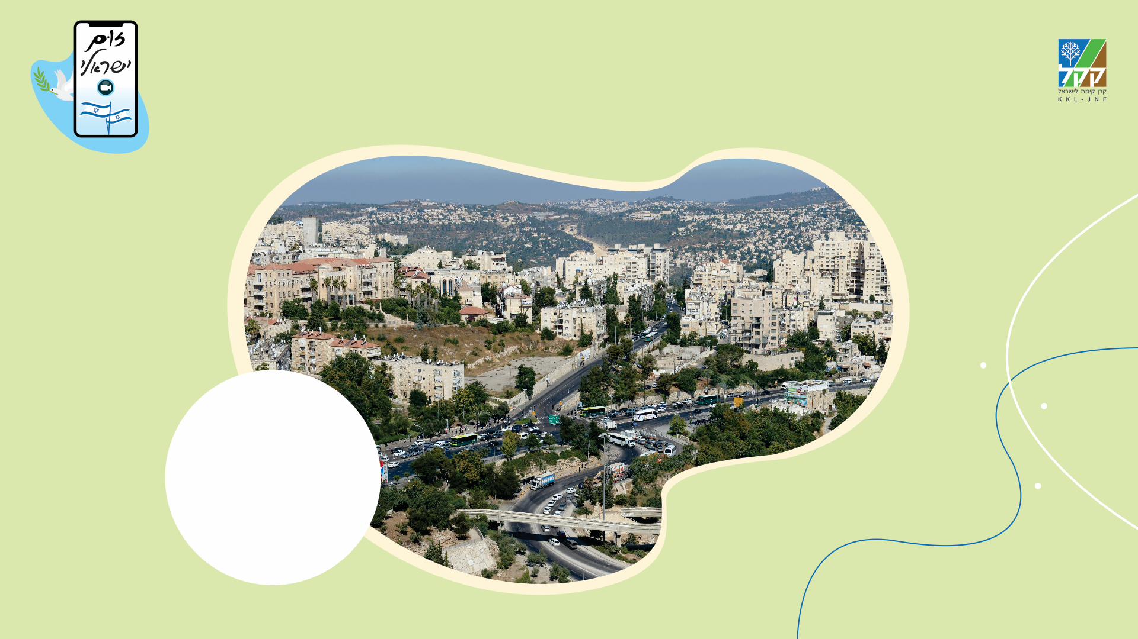
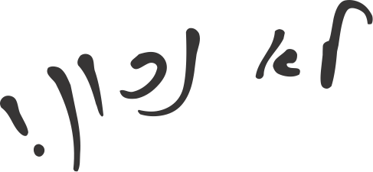
נָכוֹן אוֹ
לֹא נָכוֹן?
חידוד
ישראלי
תֵּל אָבִיב הִיא בִּירַת יִשְׂרָאֵל.
בִּירַת
יִשְׂרָאֵל הִיא
יְרוּשָׁלַיִם

Slide 41
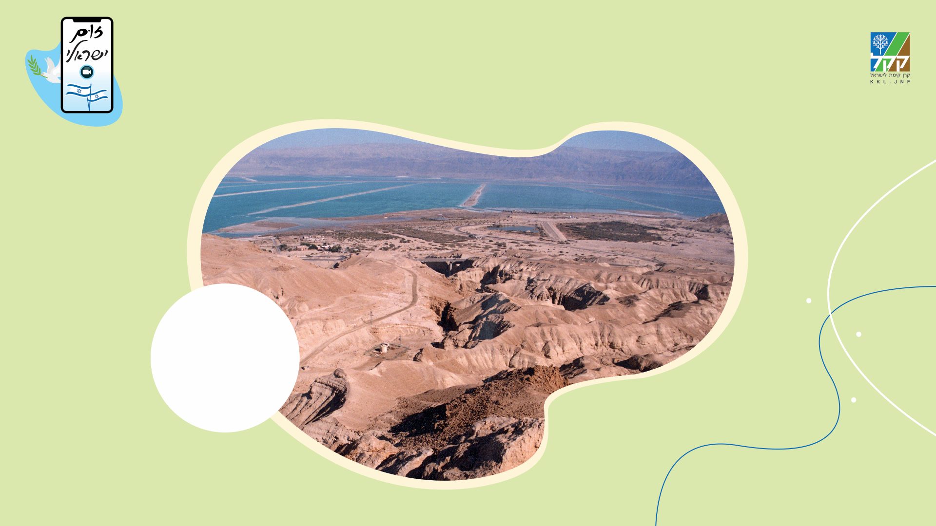
נָכוֹן אוֹ
לֹא נָכוֹן?
חידוד
ישראלי
בְּיִשְׂרָאֵל נִמְצָא הַמָּקוֹם הֲכִי נָמוּךְ בָּעוֹלָם.
יַם הַמֶּלַח

Slide 42

חידוד
ישראלי
לֹא נַפְסִיק לָשִׁיר

Slide 43

חידוד
ישראלי
שִׁירוּ כַּמָּה
שֶׁיּוֹתֵר שִׁירִים
עִם הַמִּלָּה
בַּיִת

Slide 44
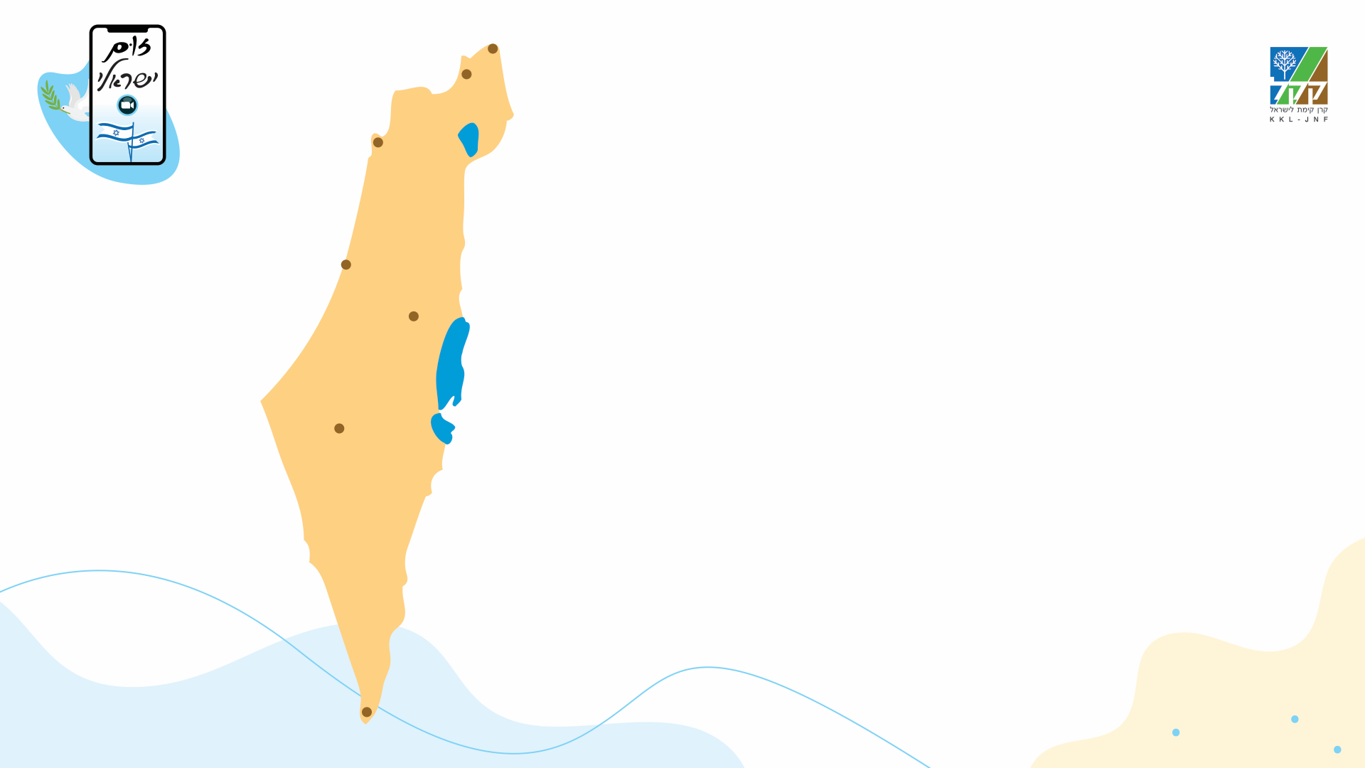
חידוד
ישראלי
שִׁירוּ כַּמָּה
שֶׁיּוֹתֵר שִׁירִים
עִם הַמִּלָּה
אֶרֶץ

Slide 45

חידוד
ישראלי
שִׁירוּ כַּמָּה
שֶׁיּוֹתֵר שִׁירִים
עִם הַמִּלָּה
יִשְׂרָאֵל

Slide 46

חידוד
ישראלי
שָׁלוֹם / תָּמָר אַדָּר
״שָׁלוֹם״ – אוֹמְרִים כְּשֶׁנִּפְרָדִים
מֵחֲבֵרִים אוֹ חֲבֵרוֹת,
וְאִם רוֹצִים גַּם מוֹסִיפִים: לְהִתְרָאוֹת!
אֲבָל שָׁלוֹם, מַמָּשׁ ״שָׁלוֹם״,
זוֹ מִשְׁאָלָה, זֶהוּ חֲלוֹם.
שָׁלוֹם כֻּלָּנוּ נְבַקֵּשׁ,
יְהִי שָׁלוֹם עַל יִשְׂרָאֵל!
״שָׁלוֹם״ – זוֹ בְּרָכָה,
״שָׁלוֹם״ – זוֹ תְּפִלָּה,
״שָׁלוֹם״ – זֹאת מִלָּה שֶׁתִּשָּׁמַע
בְּכָל עֵת, בְּכָל יוֹם – כָּל שָׁעָה.
״שָׁלוֹם״– אוֹמְרִים כְּשֶׁנִּפְגָּשִׁים
גַּם יְלָדִים גַּם אֲנָשִׁים:
שָׁלוֹם לָכֶם וּמָה שְׁלוֹמְכֶם,
כָּל כָּךְ שָׂמַחְנוּ לִרְאוֹתְכֶם!

Slide 47

חידוד
ישראלי

Slide 48

בּוֹאוּ נְצַיֵּר מַתָּנָה לַמְּדִינָה
חידוד
ישראלי

Slide 49

עיצוב: אירה גופמן. פיתוח והפקה: צוות החטיבה לחינוך ולקהילה, סטודיו צחר. הצילומים במצגת באדיבות ארכיון הצילומים של קק״ל ולשכת העתונות.
צלמים: הנס פין, פריץ כהן, עמוס בן גרשום, מרק נימן, יעקב סער, דוד הלפרין, משה פרידן, יעקב שקולניק, פלאש 90.

Slide 50

חידוד
ישראלי

